Slide 1
Chapitre 13
Systèmes d’entrée/sortie
http://w3.uqo.ca/luigi/

Slide 2
Concepts importants du chapitre
Matériel E/S
Communication entre UCT et contrôleurs périphériques
Interruptions et scrutation
DMA
Pilotes et contrôleurs de périphs
E/S bloquantes ou non, synchrones ou asynch
Sous-système du noyau pour E/S
  Tamponnage, cache, spoule

Slide 3
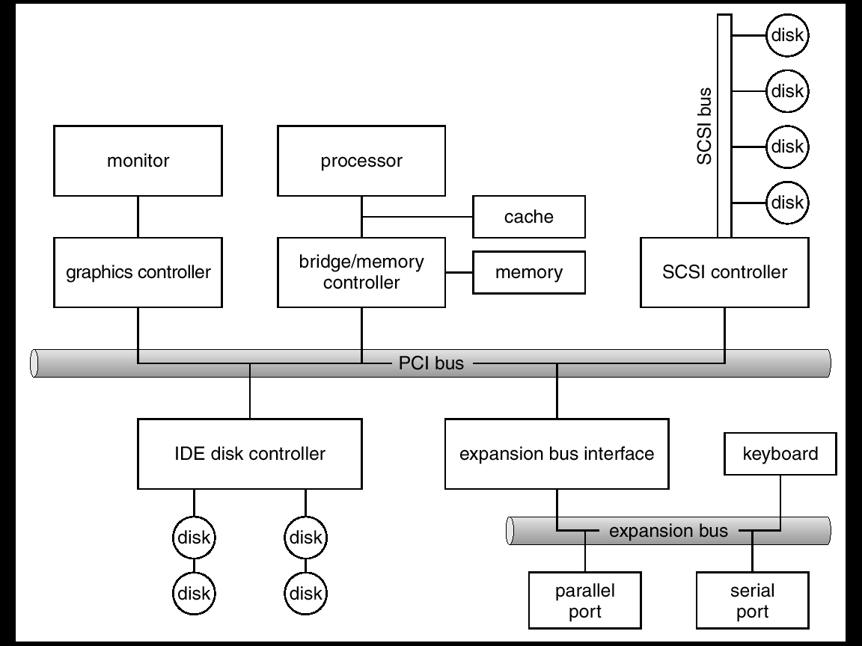
Structure typique de bus PC
écran
PCI: Peripheral Component Interconnect

Slide 4
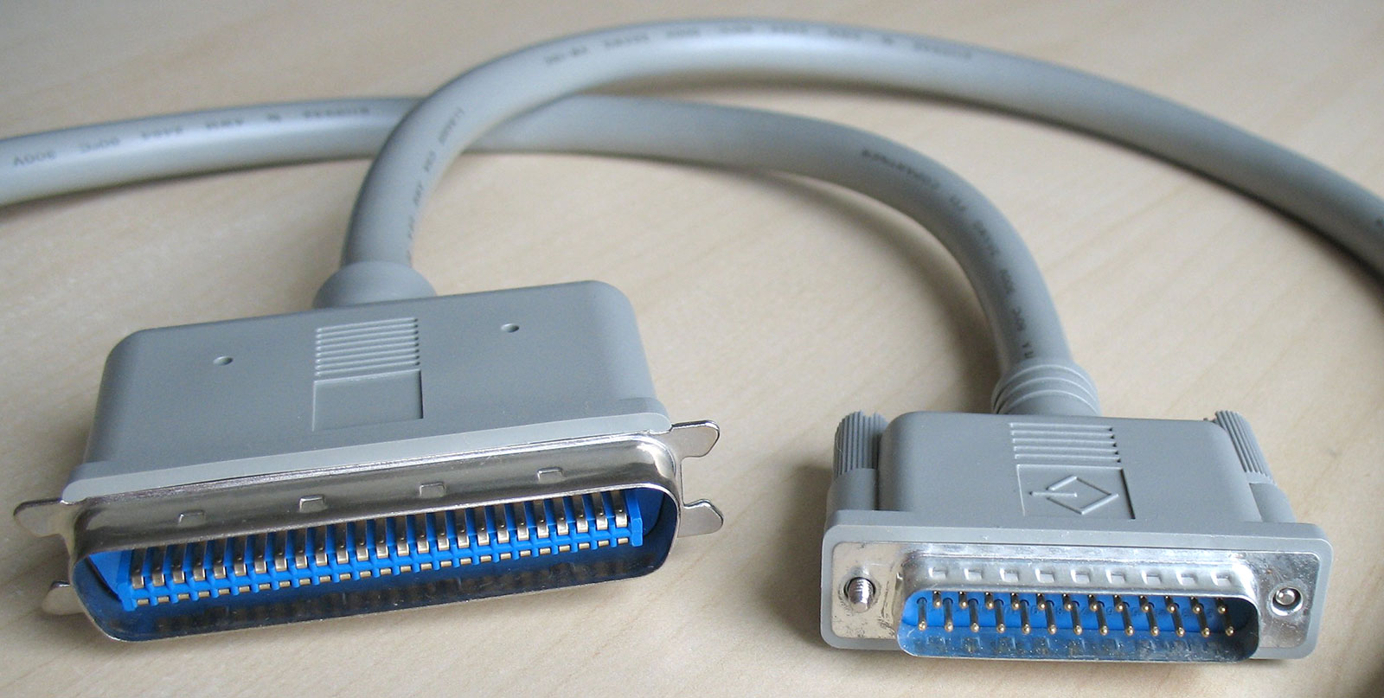
Pour les intéressés
Beaucoup d’info dans www sur:
  Interfaces disques SCSI, IDE, ATA, PATA, SATA etc.
  Pas sujet d’examen
https://getprostorage.com/blog/scsi-vs-sata-vs-ide/

Slide 5
Communication entre UCT et contrôleurs périphériques
Différentes techniques:
  UCT et contrôleurs communiquent directement par des registres
  UCT et contrôleurs communiquent par des petites zones de mémoire centrale RAM d’adresse fixe pour chaque contrôleur (ports)
  Aussi, le SE utilise le RAM pour des tampons pour les données d’E/S
  Et combinaisons de ces techniques
Contr.
UCT
Péripher.
tampon
RAM

Slide 6
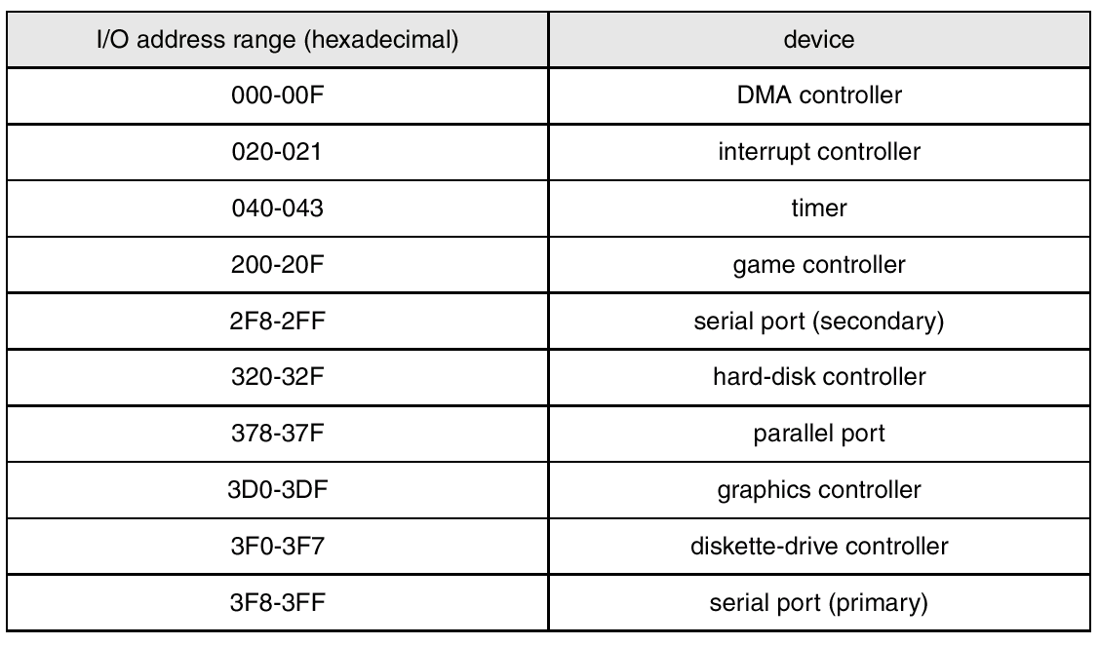
Adresses des ports d’E/S des périphériques PC

Slide 7
Quand communiquer entre programme et périphérique?
Deux méthodes principales:
  Scrutation (polling): l’initiative est au programme
  Interruption: l’initiative est à la périphérique
Grande variété d’implémentations

Slide 8
Scrutation (polling)
  (supposons qu’il soit une commande d’impression)
Une donnée est prête à imprimer dans un registre d’UCT
Bit dans le contrôleur E/S:
  Occupé ou Libre – (prêt à accepter commande)
L’UCT continue de regarder le bit occupé du contrôleur jusqu’à ce qu’il soit libre (c’est la scrutation)
Elle positionne alors un bit ‘commande prête’
Le contrôleur voit ceci et cherche dans le registre d’UCT la donnée à sortir
Etc.
Inefficacité de cette méthode si (comme normal) l’UCT se trouve très souvent dans une boucle de scrutation
  Attente occupée
Mais matériel plus simple que pour l’interruption

Slide 9
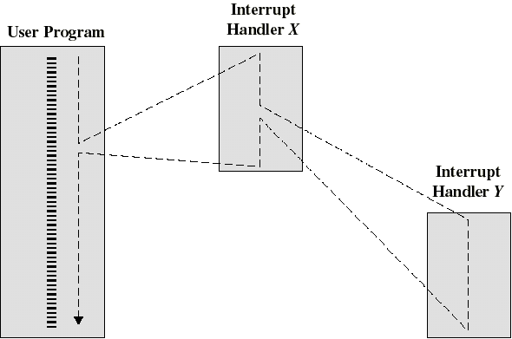
Interruption
Condition qui se présente à l’UCT
  À moins que l’interruption ne soit masquée
  Normalement deux types d’interruptions: masquable, non masquable
  Les non-masquable sont des conditions qui rendent impossible la continuation de l’exécution
Transfert à une adresse de mémoire où il y a renvoi à la routine de traitement (dans le vecteur d’interruption)
Les interruptions peuvent avoir différentes priorités
  Si une interruption d’haute priorité se présente lors que le système est en train de traiter une int. de prio. faible, traitement de la deuxième est interrompu

Slide 10
Interruptions et ‘trappes’
On utilise parfois le mot ‘trap’ pour parler d’un évènement causé par le processus lui-même qui invoque le SE
  Une trappe est produite par une instruction du processus
  Est « synchrone » par rapport au processus
    Ex: appel au SE, faute de pagination, erreur d’exécution
Dans ce cas, on dit que ‘interrupt’ est un évènement causé par une composante de matériel
  Les processus ne savent pas quand ils vont se produire
  « asynchrones » par rapport au processus
Les mécanismes sont semblables, donc parfois on ne fait pas de différence

Slide 11
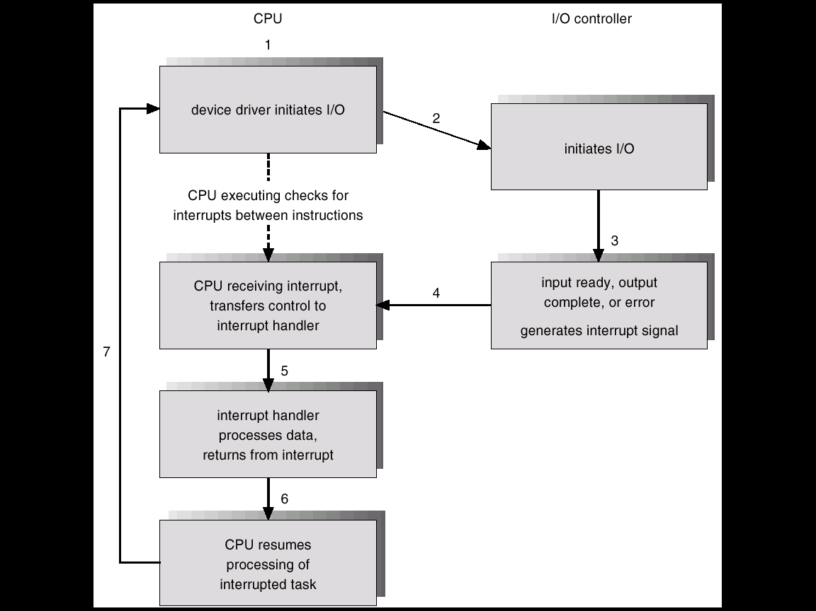
Cycle d’E/S

Slide 12
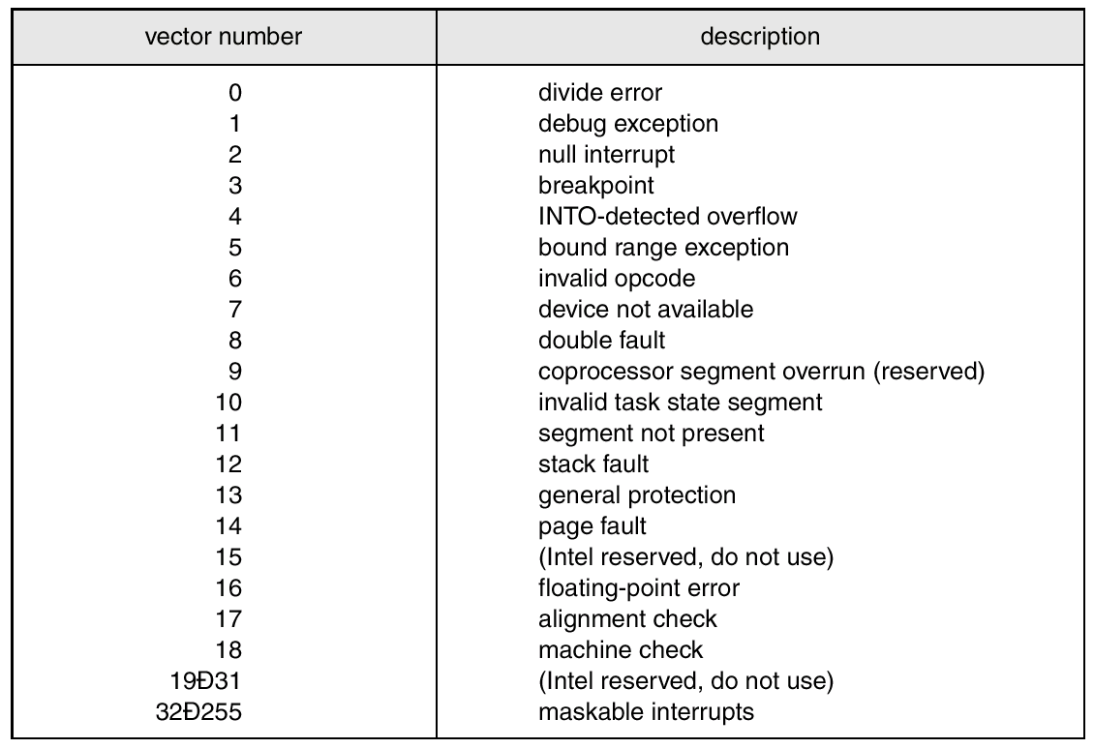
Table des vecteurs d’interruptions Intel Pentium (partie non-masquable jusqu’à 18)

Slide 13
Masque des interruptions
Les interruptions non-masquables sont celles qui rendent impossible la continuation d’un processus
Pour les masquables, l’UCT a un registre ‘masque des interruptions’ par lequel le SE établit que certaines interruptions doivent être ignorées à un certain moment
  P.ex. si l’UCT est en train d’exécuter du code très urgent
  P.ex. 1 à la position 0 dit que l’interruption 0 n’est pas masquée en ce moment
…
1
0
0
1
0
1

Slide 14
Appels du système
Quand un usager demande un service du noyau, il exécute une instruction qui cause une interruption logicielle ou trappe
L’UCT passe en mode superviseur
  saute à une adresse de mémoire déterminée par le type d’interruption
  et trouve les paramètres qui déterminent quoi faire

Slide 15
Driver=pilote et contrôleur de périf.
Un pilote est l’interface entre le SE et l’équipement
Un contrôleur est spécifique à l’équipement
SE
Pilote
Contrôleur
Disque, imprimante etc

Slide 16
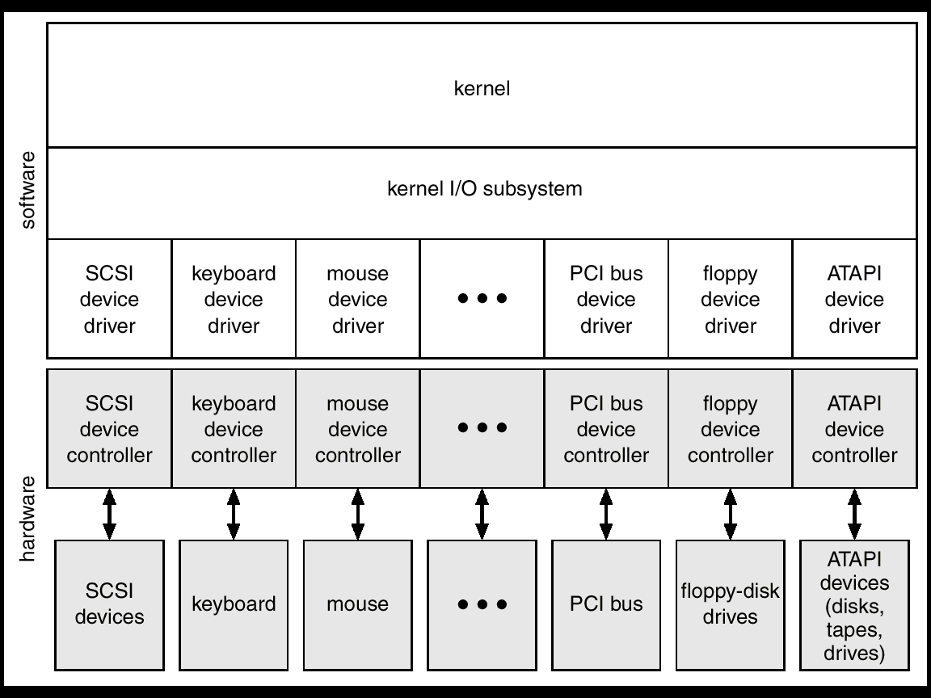
Structure E/S d’un noyau (driver=pilote)
pilotes

Slide 17
Interface E/S d’application
Le système d’E/S encapsule le comportement des périphériques dans des classes génériques
La couche pilote (driver) de périfs masque les différences existantes entre périphs spécifiques
Ceci simplifie l’inter change de différentes périphériques
Mais le constructeur d’une périph doit créer autant de pilotes qu’il y a de SE qui peuvent utiliser la périph
Les pilotes ne sont pas requis pour des périphériques simples et bien connues (clavier, souris)

Slide 18
Accès direct en mémoire (DMA)
Dans quelques ordinateurs très simples, l’UCT est impliquée dans le transfert de chaque donnée
Pour alléger ce rôle de l’UCT on a inventé le DMA
DMA est un contrôleur spécial qui assume le rôle de l’UCT dans l’E/S
Il a accès direct à la mémoire centrale
L’UCT lui donne la commande d’amorcer l’E/S
Il interrompt l’UCT quand toute l’opération d’E/S est terminée

Slide 19

Le maçon et son aide
Un maçon occupé dans la construction de murs devait aussi aller chercher les brics
Il engagea donc un garçon pour chercher les brics
Il lui disait: apporte-moi 50 brics, puis interrompe-moi quand ils sont arrivés

Slide 20
Flux de données pour E/S sans DMA
UCT
Mém. centrale
Unité E/S

Slide 21
Flux de données pour E/S avec DMA
UCT
Commandes
et réponses
Mém. centrale
DMA
Unité E/S

Slide 22
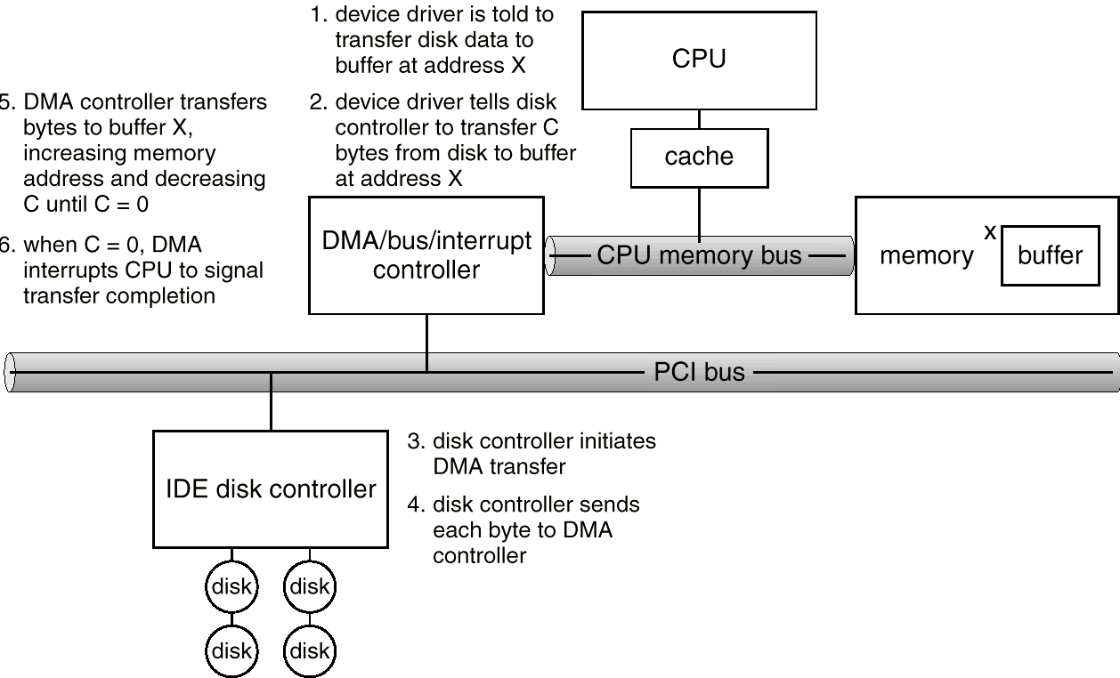
DMA: six étapes
Exemple: lecture disq→mém
Entre 2 et 6, l’UCT est libre et peut faire autre chose

Slide 23
Aujourd’hui presque tout ordi a le DMA

Slide 24
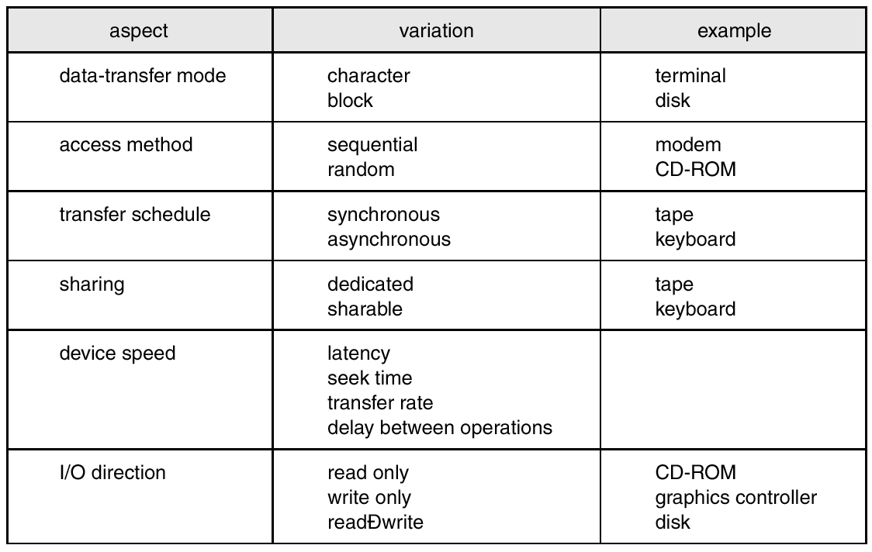
Classification unité E/S selon leurs caractéristiques
keyboard
tape
tape
disk
(by program)
disk
mouse
disk,
tape
keyboard
tape
(dedicated: can interact with only one process at a time)

Slide 25
Périphériques par blocs ou par caractères
Périphériques par blocs: disques, rubans…
  Commandes: read, write, seek
  Accès brut (raw) ou à travers système fichiers
  Accès représenté en mémoire (memory-mapped)
    Semblable au concept de mémoire virtuelle ou cache:
      une certaine partie du contenu de la périphérique est stocké en mémoire principale, donc quand un programme fait une lecture de disque, ceci pourrait être une lecture de mémoire principale
Périphériques par caractère (clavier, écran)
  Get, put traitent des caractères
  Librairies au dessus peuvent permettre édition de lignes, etc.

Slide 26
Sockets: une abstraction
Unix et Windows utilisent le concept de socket
  Permet à l’application de faire abstraction du protocole
  Fonctionnalité select: appel à select indique en retour quelles sont les sockets prêts à recevoir un paquet ou quelles peuvent accepter un paquet à transmettre

Slide 27
Horloge et minuterie
Fournit le temps courant, le temps écoulé, déclenche des minuteries
Peuvent être utilisées pour interruptions périodiques, interruptions après des périodes données
  Grand nombre d’applications

Slide 28
E/S bloquantes,synchrones et non-bloquantes
Bloquante: le processus qui demande une E/S est suspendu jusqu’à la fin de l’E/S
  Facile à comprendre
  Mais le proc pourrait vouloir continuer pour faire autres choses
Asynchrone: l’E/S est demandée, et le processus continue son exécution, il sera plus tard averti de la terminaison
  Utilisée dans le passé, peu utilisée à présent car le moment de terminaison est imprévisible
  Programmation difficile: quoi faire en attente de l’interruption?
Non-bloquante: dans ce cas, le proc crée des différentes threads pour chaque E/S, qui lui permettent de continuer avec autres activités
  Les différentes tâches se réunissent à un point programmé par les deux (join)
  V. discussion sur processus légers Solaris
  La solution la plus courante

Slide 29
E/S synchrones, asynch et non-bloquantes
A
B
Interr.
join
Synchrone:proc suspendu pendant E/S
Asynch:proc continue, sera interrompu quand E/S complétée – un seul thread
Non-bloquante: thread A crée thread B pour faire une E/S synchrone, continue pour faire autre chose puis les deux se réunissent
(exemple d’utilisation de processus légers)

Slide 30
Sous-système E/S du noyau
Fonctionnalités:
  Ordonnancement E/S
  Mise en tampon
  Mise en cache
  Mise en attente et réservation de périphérique
  Gestion des erreurs

Slide 31
Sous-système E/S du noyau
Ordonnancement E/S
Optimiser l’ordre dans lequel les E/S sont exécutées
  V. chapitre sur ordonnancement disque
  Chaque périphérique a ses propres critères d’ordonnancement
    P.ex. les critères pour les imprimantes sont forcément différents de ceux pour les disques, etc.

Slide 32
Sous-système E/S du noyau
Mise en tampon
Les tampons (buffers) d’E/S sont les zones de mémoire réservées pour les données en E/S des périphériques
Leur gestion est effectuée par le SE

Slide 33
Sous-système E/S du noyau
Mise en cache
Pour efficacité, quelques données couramment utilisés d’une mémoire secondaire peuvent être gardés en mémoire principale
Donc quand un processus exécute une E/S, celle-ci pourrait ne pas être une E/S réelle:
  Elle pourrait être un transfert en mémoire, une simple mise à jour d’un pointeur, etc.
    V.disque RAM Chap. 11
Il faut cependant se préoccuper du problème de ‘cohérence du cache’
  Les changements faits aux données en mémoire centrale devront à un certain point être recopiés en mém secondaire

Slide 34
Sous-système E/S du noyau
Mise en attente et réservation de périphérique: spoule
Spoule ou Spooling est un mécanisme par lequel des travaux à faire sont stockés dans un fichier, pour être ordonnancés plus tard
Pour optimiser l’utilisation des périphériques lentes, le SE pourrait diriger à un stockage temporaire les données destinés à la périphérique (ou provenant d’elle)
  P.ex. chaque fois qu’un programmeur fait une impression, les données pourraient au lieu être envoyées à un disque, pour être imprimées dans leur ordre de priorité
  Aussi les données en provenance d’un lecteur optique pourraient être stockées pour traitement plus tard

Slide 35

Exemple: Spoule d’imprimante
Processus1:
PRINT
Spoule imprimante
Ordonnanceur imprimante
Processus2:
PRINT
C’est essentiellement la file des procs en attente de l’imprim comme nous avons vu

Slide 36
Sous-système E/S du noyau
Gestion des erreurs
Exemples d’erreurs traités par le SE:
  Erreurs de lecture/écriture, protection, périph non-disponible
  Sur erreur, le SE peut chercher à répéter une lecture ou écriture plusieurs fois avant de
Enfin, signaler l’erreur à l’usager avec un code ‘raison’

Slide 37
Structures de données du noyau
Le noyau garde toutes les informations concernant les fichiers ouverts, composants E/S, connections
Le SE gère un grand nombre de structures de données complexes pour garder l’information sur les tampons, l’allocation de mémoire, etc.

Slide 38
Gestion de requêtes E/S
P. ex. lecture d’un fichier de disque
  Déterminer où se trouve le fichier
  Traduire le nom du fichier en nom de périphérique et localisation dans périphérique
  Lire physiquement le fichier dans le tampon
  Rendre les données disponibles au processus
  Retourner au processus

Slide 39
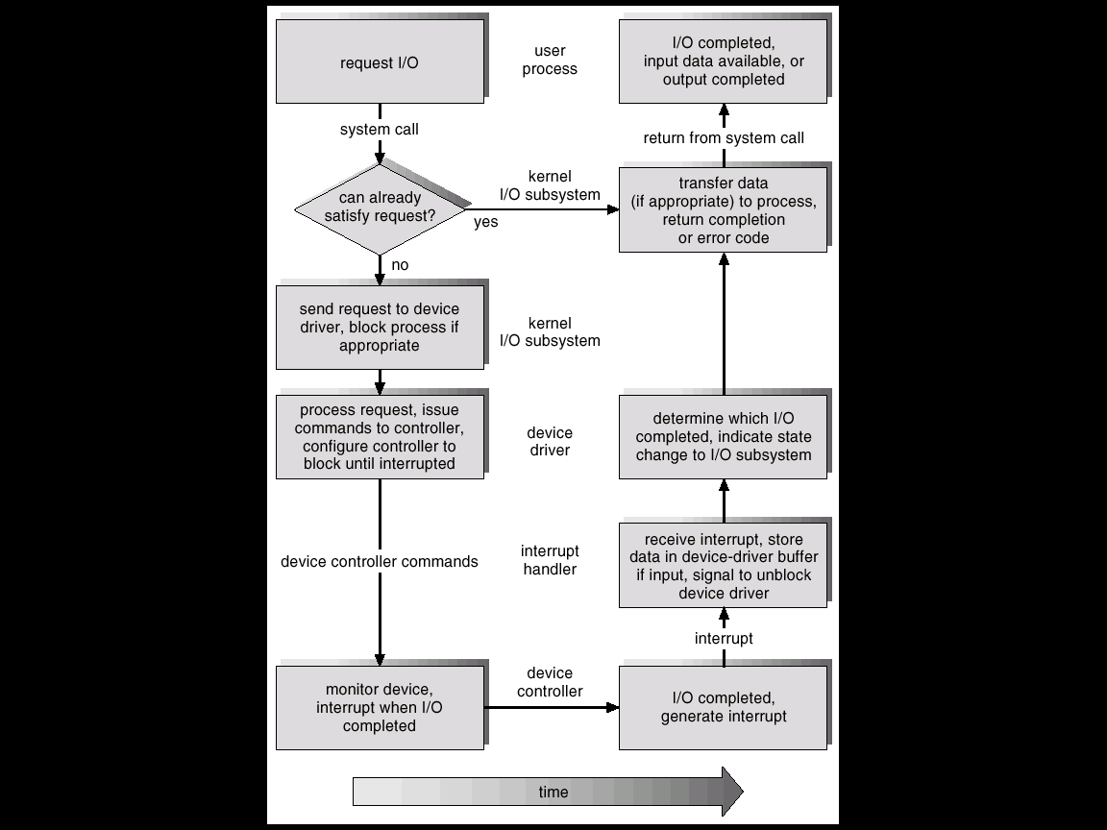
Cycle de vie d’une requête E/S
Si données déjà en RAM (cache)
Matériel

Slide 40
Question
Combien de commutations de processus sont normalement exécutées quand un processus demande une E/S? Ou il est interrompu pour une raison quelconque?
  Réponse: deux
    Une pour aller à l’Ordonnanceur UCT
    Une autre pour aller au processus choisi par l’Ordonnanceur

Slide 41
Concepts importants du chapitre
Matériel E/S
Communication entre UCT et contrôleurs périfériques
Interruptions et scrutation
DMA
Pilotes et contrôleurs de périfs
E/S bloquantes ou non, asynchrones
Sous-système du noyau pour E/S
  Tamponnage, cache, spoule

Slide 42
Concept de Cache (déjà mentionné)
Le mot cache est utilisé souvent dans situations apparemment différentes, p.ex:
  Entre l’UCT et la mémoire RAM nous pouvons avoir une mémoire cache
  Le Translation Lookaside Buffer (TLB) utilisé pour contenir les adresses de mémoire virtuelle les plus récemment utilisés est souvent appelé cache
  La technique de charger en RAM certains données disque qui sont beaucoup utilisées est aussi appelée ‘caching’
En général, caching veut dire transférer dans une mémoire plus rapide des informations normalement contenues dans une mémoire plus lente, quand le SE croit qu’elles seront demandées fréquemment dans un futur prochain
L’usager continue à utiliser l’information comme si elle était encore dans la mémoire lente
Les implémentations du cache doivent résoudre le problème de la ‘cohérence’ entre les données contenues dans le cache et les données contenues dans la mémoire principale
  Ces dernières doivent être mises à jour avant d’être réutilisées

Slide 43
Concept de lieu de référence
Le concept de cache est étroitement lié au concept de ‘lieu de référence’ ou ‘localité de référence’
Si (comme normal) le programme en exécution est en train de travailler sur une zone de mémoire logique limitée, beaucoup plus petite que sa mémoire logique totale,
  alors il est performant de transférer ces informations dans une mémoire plus rapide et plus petite

